Slide 1
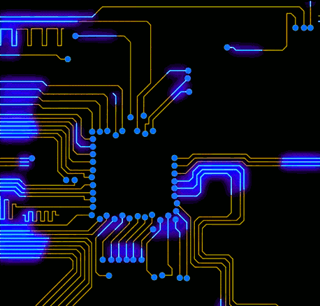

Operadores lógicos y relacionales
Ricardo Álvarez, leanis bello, Luis Samaniego, julio navas, Robert Lu Zheng

Slide 2

Historia de los circuitos lógicos

Slide 3
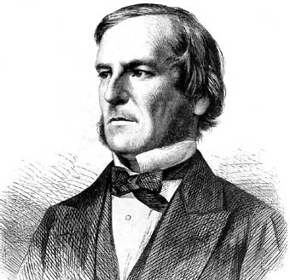
Poco antes de la Historia de los circuitos lógicos
1845 - George Boole publica "Una investigación sobre las leyes del pensamiento“. Descubrió un sistema de lógica simbólica y razonamiento (que sería la base del diseño de computadoras digitales).
1919 – Eccles y Jordan inventan el circuito de conmutación electrónica llamado flip-flop, que sería crítico para los sistemas de cómputo electrónico.
1935 - IBM empieza a vender una máquina de escribir eléctrica

Slide 4
Historia de los circuitos lógicos (1)
Primera Generación (1940 – 1955):
Se utilizan tubos al vacío. (20.000 tubos)
Toda la programación se hacía en lenguaje máquina. No existían los sistemas operativos.
Colossus (1945) ; Eniac (1946) ; Manchester Mark I (1948)
Segunda Generación (1956-1965):
Se introducen los transistores.
Distinción entre diseñadores, constructores, programadores, operadores y personal de mantenimiento.
Se crea el proceso por lotes que agrupa trabajos.
Transistor (1947) ; JOHNNIAC (1954) ; IBM 704 (1955) ; ERMA, General Electric (1959)

Slide 5
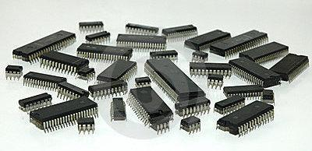
Historia de los circuitos lógicos (2)
Tercera Generación (1965-1980):
Se introducen los circuitos integrados, lo cual es una gran ventaja en el precio y desempeño del computador.
Se introduce el sistema IBM 360 altamente compatible.
Se introduce la multiprogramación.
Se introducen los discos duros.
Se introduce el tiempo compartido entre usuarios.
BM 360 (1964) ; Primer microprocesador en un chip Intel 4004 (1971) ; Apple l (1976) ; Apple ll (1978)
Cuarta Generación (1980 EN ADELANTE):
Usan LSI (large scale integration)
Intel 80286 (1983), 80386 (1985) y 80486 (1989)
GUI (graphical User Interface) -> Macintosh
Microsoft adopta GUI y desarrolla Windows
Microsoft saca Windows 95 como sistema operativo, Windows 98 (basado en 16 bits), Windows NT (32 bits).
Windows NT 5.0 se transformó en Windows 2000
Windows 98 se transformo en Windows Me
Windows XP
IBM PC (1981) ; Disco Duro Memorex 10MB (1983) ; IBM PC/AT (1983) ; Sony introduce el CD (1984) ; Intel Pentium (1993)

Slide 6

Operadores relacionales
Los operadores relacionales son símbolos que se usan para comparar dos valores. Si el resultado de la comparación es correcto la expresión considerada es verdadera, en caso contrario es falsa.
Por ejemplo, 8>4 (ocho mayor que cuatro) es verdadera, en cambio, 8<4 (ocho menor que cuatro) es falsa.

Slide 7
Operador | nombre | ejemplo | significado
< | menor que | a<b | a es menor que b
> | mayor que | a>b | a es mayor que b
== | igual a | a==b | a es igual a b
!= | no igual a | a!=b | a no es igual a b
<= | menor que o igual a | a<=5 | a es menor que o igual a b
>= | mayor que o igual a | a>=b | a es menor que o igual a b

Slide 8
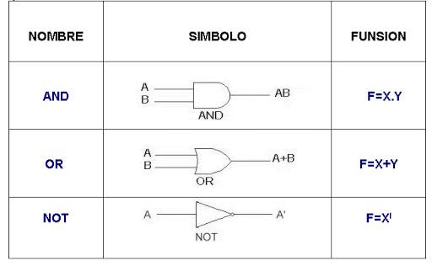
Operadores lógicos
Los operadores lógicos nos proporcionan un resultado a partir de que se cumpla (TRUE) o no (False) una cierta condición, producen un resultado booleano utilizando operaciones con compuertas lógicas.

Slide 9
Tipos de operadores Lógicos
Existen 3 tipo de operadores, dos de ellos binario y uno unario:
AND: devuelve un valor lógico TRUE si ambos operadores son ciertos. En caso contrario devuelve FALSE
OR: devuelve un valor lógico si alguno de los operadores es cierto. En caso contrario devuelve FALSE
NOT: es denominado negación lógica, recibe un valor lógico y lo devuelve de manera inversa.

Slide 10

Tabla de verdad

Slide 11
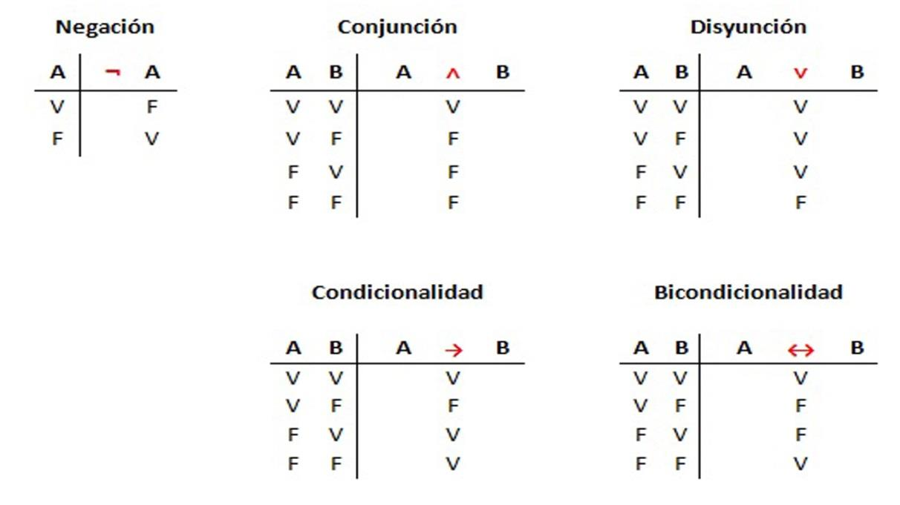

¿Qué es la tabla de verdad?
Concepto de la tautología, rama de lógica proposicional. La tabla de la verdad muestra los resultados de una proposición para las combinaciones asignadas.

Slide 12
OPERADORES LÓGICOS PRINCIPALES
Consideramos las partes del argumento en dos:
A = parte izquierda, B = parte derecha

Slide 13
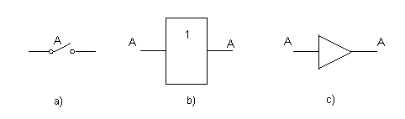
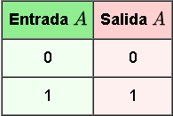
Operador Sí
Sinónimo del operador relacional igual.

Slide 14
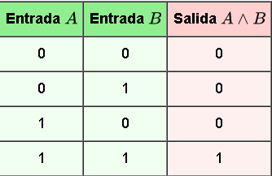
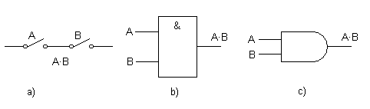
Operador AND (Conjunción)
Devuelve verdadero si los argumentos de ambas partes son verdaderos.

Slide 15
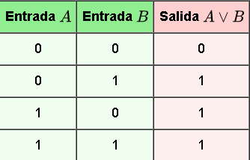
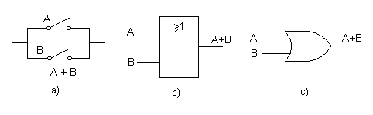
Operador OR (Disyunción)
Devuelve verdadera si cualquiera de los argumentos de las partes son verdaderos.

Slide 16
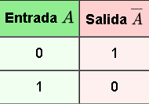
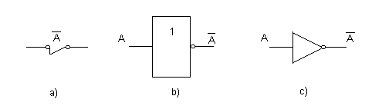
Operador NOT (Negación)
Invierte el estado de la variable booleana verificada.

Slide 17
Operadores lógicos secundarios

Slide 18
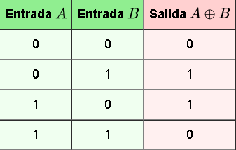
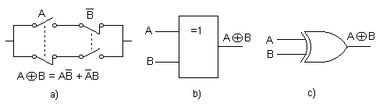
Operador XOR
Si ambos argumentos son verdaderos o falso, devuelve falso. De lo contrario, devuelve verdadero.

Slide 19
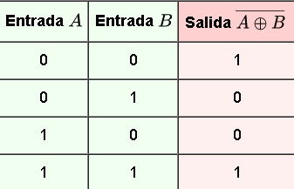
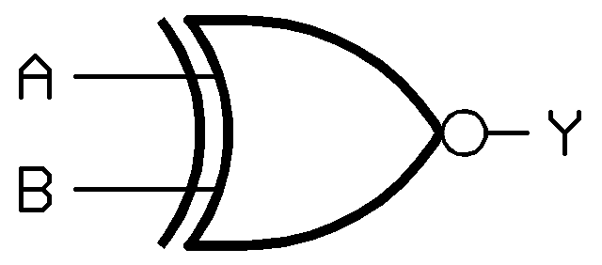
Operador XNOR
Devuelve verdadero si ambos argumentos son falsos o verdaderos. De lo contrario, devuelve falso.

Slide 20
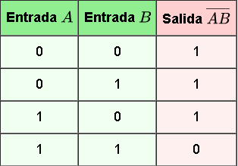
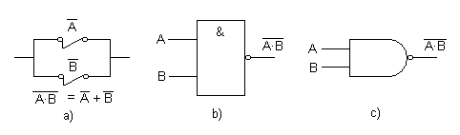
Operador NAND (NO-Y)
Devuelve falso si ambos argumentos son verdadero. De lo contrario, devuelve verdadero.

Slide 21
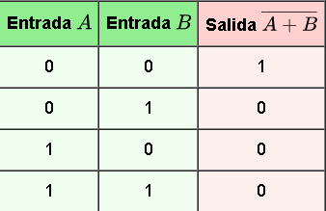
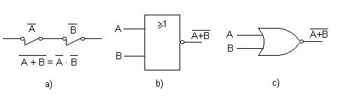
Operador NOR (NO-O)
Devuelve verdadero si ambos argumentos son falsos. De lo contrario, devuelve falso.

Slide 22
Jerarquía de operadores
PRIORIDAD | OPERADOR |  | DESCRIPCIÓN
1 | Operadores aritméticos | () | Paréntesis, comenzando por los más internos
2 |  | ** | Potenciación
3 |  | / * % | División, producto y residuo
4 |  | + - | Suma, resta
5 | Operadores relacionales | = | Igual que
 |  | <> | Diferente a
 |  | > | Menor que
 |  | < | Mayor que
 |  | >= | Menor o igual a
 |  | <= | Mayor a igual a
6 | Operadores lógicos | Not | No se cumple que
7 |  | And | Y se cumple que
8 |  | Or | O se cumple que

